Slide 1








Bài 11. Sáng tháng năm
( tiết 2)
Giáo viên : NGUYỄN THỊ VĨNH

Slide 2
Đọc các câu dưới đây và thực hiện yêu cầu.
- Tìm chủ ngữ, vị ngữ của mỗi câu ở cột A.
- Tìm thành phần được thêm vào mỗi câu ở cột B.
A
Bác đã đi khắp năm châu, bốn biển.
Bác Hồ đọc Tuyên ngôn độc lập.
Vườn cây Bác Hồ xanh tốt quanh năm.
B
Để tìm đường cứu nước, Bác đã đi khắp năm châu, bốn biển.
Ngày 2 tháng 9 năm 1945, Bác Hồ đọc Tuyên ngôn độc lập.
Trong Phủ Chủ tịch, vườn cây Bác Hồ xanh tốt quanh năm.

Slide 3
- Tìm chủ ngữ, vị ngữ của mỗi câu ở cột A.
A
Bác đã đi khắp năm châu, bốn biển.
Bác Hồ đọc Tuyên ngôn độc lập.
Vườn cây Bác Hồ xanh tốt quanh năm.
CN
VN
CN
VN
CN
VN

Slide 4
- Tìm thành phần được thêm vào mỗi câu ở cột B.
B
Để tìm đường cứu nước, Bác đã đi khắp năm châu, bốn biển.
Ngày 2 tháng 9 năm 1945, Bác Hồ đọc Tuyên ngôn độc lập.
Trong Phủ Chủ tịch, vườn cây Bác Hồ xanh tốt quanh năm.

Slide 5
2. Thành phần thêm vào mỗi câu ở cột B của bài tập 1 bổ sung thông tin gì cho câu?
Thời gian
Nơi chốn
Mục đích
Để tìm đường cứu nước bổ sung thông tin về mục đích cho câu.
Ngày 2 tháng 9 năm 1945 bổ sung thông tin về thời gian.
Trong Phủ Chủ tịch bổ sung thông tin về nơi chốn.

Slide 6
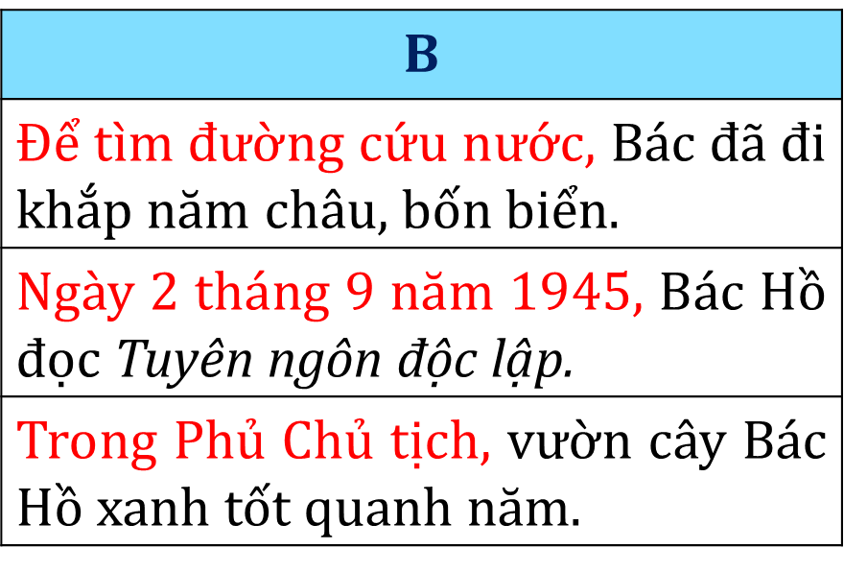
3. Nhận xét các thành phần được thêm vào các câu ở cột B của bài tập 1.
a. Về vị trí.
Thành phần được thêm vào đứng ở đầu câu
b. Về dấu hiệu ngăn cách với chủ ngữ và vị ngữ.
Thành phần này được ngăn cách với 2 thành phần chính của câu bằng dấu phẩy

